Slide 1
Элементы технического зрения
Преобразование Хафа. Разное

Slide 2
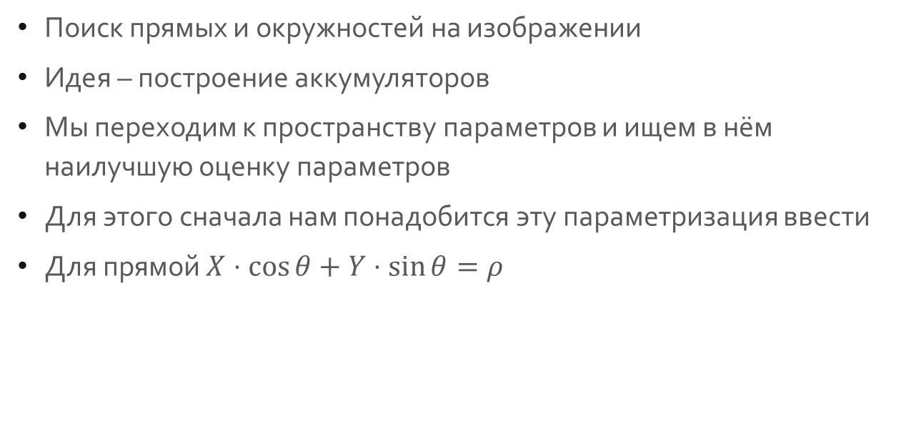
Преобразование Хафа
Поиск прямых и окружностей на изображении
Идея – построение аккумуляторов
Мы переходим к пространству параметров и ищем в нём наилучшую оценку параметров
Для этого сначала нам понадобится эту параметризация ввести
Для прямой $X⋅\cos{θ+Y⋅\sin{θ=ρ}}$

Slide 3
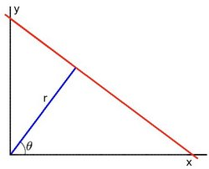
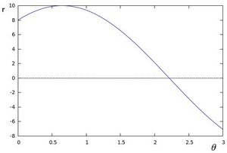
Преобразование Хафа
В координатном пространстве
В пространстве параметров

Slide 4
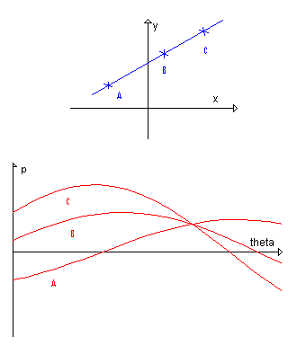
Преобразование Хафа
Параметризация

Slide 5
Преобразование Хафа
#include "opencv2/imgcodecs.hpp"
#include "opencv2/highgui.hpp"
#include "opencv2/imgproc.hpp"
using namespace cv;
using namespace std;
int main(int argc, char** argv)
{
Mat dst, cdst;
string filename = “Picture1.png";
Mat src = imread( filename , IMREAD_GRAYSCALE );
if(src.empty()){
return -1;
}
Canny(src, dst, 50, 200, 3);
cvtColor(dst, cdst, COLOR_GRAY2BGR);
cdstP = cdst.clone();
vector<Vec2f> lines; // линии
HoughLines(dst, lines, 1, CV_PI/180, 150, 0, 0 ); // детектор
// рисование
for( size_t i = 0; i < lines.size(); i++ )
{
float rho = lines[i][0], theta = lines[i][1];
Point pt1, pt2;
double a = cos(theta), b = sin(theta);
double x0 = a*rho, y0 = b*rho;
pt1.x = cvRound(x0 + 1000*(-b));
pt1.y = cvRound(y0 + 1000*(a));
pt2.x = cvRound(x0 - 1000*(-b));
pt2.y = cvRound(y0 - 1000*(a));
line( cdst, pt1, pt2, Scalar(0,0,255), 3, LINE_AA);
}
waitKey();
return 0;
}

Slide 6
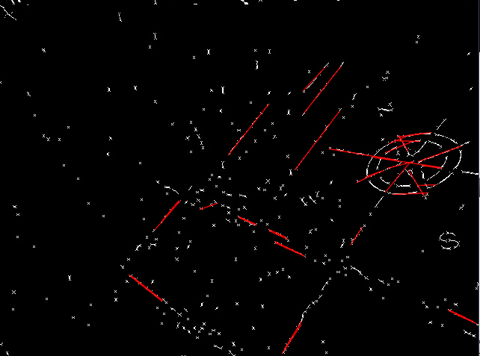
Преобразование Хафа

Slide 7
Fast Line detector
#include <iostream>
#include "opencv2/imgproc.hpp"
#include "opencv2/ximgproc.hpp"
#include "opencv2/imgcodecs.hpp"
#include "opencv2/highgui.hpp"
using namespace std;
using namespace cv;
using namespace cv::ximgproc;
int main(int argc, char** argv)
{
string filename = "Lenna.png";
Mat image = imread(filename, IMREAD_GRAYSCALE);
if( image.empty() )
{
return -1;
}
// length_threshold - минимальная длина
// distance_threshold - минимальное расстояние
// canny_th1 - Нижний порог Кэнни
// canny_th2 - верхний порог Кэнни
// canny_aperture_size - Апертура для оператора Собеля
// do_merge - Объединяем ли мы сегменты
int length_threshold = 10;
float distance_threshold = 1.41421356f;
double canny_th1 = 30.0;
double canny_th2 = 90.0;
int canny_aperture_size = 3;
bool do_merge = true;
Ptr<FastLineDetector> fld = createFastLineDetector(length_threshold,
distance_threshold, canny_th1, canny_th2, canny_aperture_size,
do_merge);
vector<Vec4f> lines_fld;
fld->detect(image, lines_fld);
Mat line_image_fld(image);
fld->drawSegments(line_image_fld, lines_fld);
imshow("FLD result", line_image_fld);
waitKey();
return 0;
}
В дополнительных модулях

Slide 8
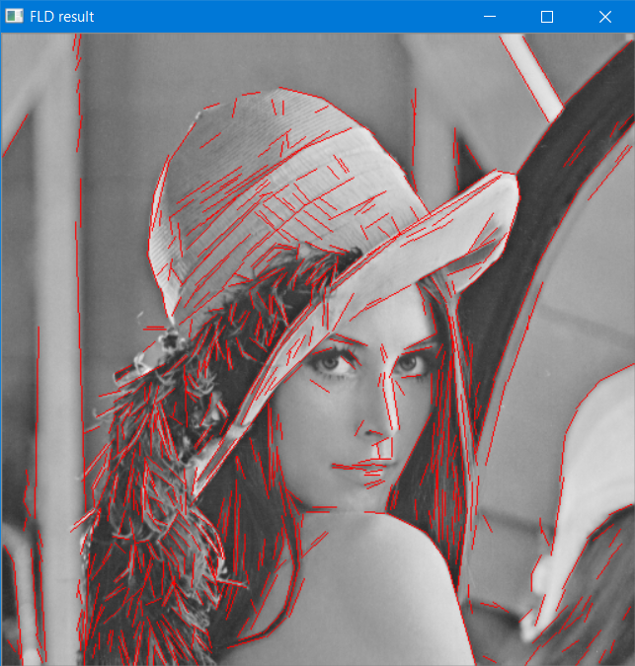
Результат

Slide 9
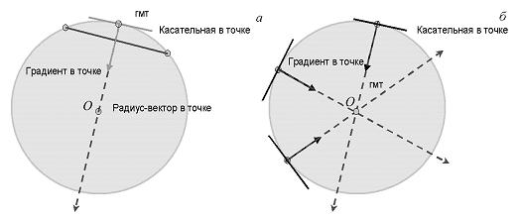

Преобразование Хафа
Аналогично – для окружностей
Обычно предварительно находят края
Параметризация ${\left(x−x_{0}\right)}^{2}+{\left(y−y_{0}\right)}^{2}=R^{2}$

Slide 10
Реализация
#include "opencv2/imgcodecs.hpp"
#include "opencv2/highgui.hpp"
#include "opencv2/imgproc.hpp"
using namespace cv;
using namespace std;
int main(int argc, char** argv)
{
string filename = "smarties.png";
// Loads an image
Mat src = imread( filename , IMREAD_COLOR );
if(src.empty()){
return EXIT_FAILURE;
}
Mat gray;
cvtColor(src, gray, COLOR_BGR2GRAY);
medianBlur(gray, gray, 5);
vector<Vec3f> circles;
HoughCircles(gray, circles, HOUGH_GRADIENT, 1,
gray.rows/16, 100, 30, 1, 30 );
for( size_t i = 0; i < circles.size(); i++ )
{
Vec3i c = circles[i];
Point center = Point(c[0], c[1]);
// circle center
circle( src, center, 1, Scalar(0,100,100), 3, LINE_AA);
// circle outline
int radius = c[2];
circle( src, center, radius, Scalar(255,0,255), 3, LINE_AA);
}
imshow("detected circles", src);
waitKey();
return EXIT_SUCCESS;
}

Slide 11
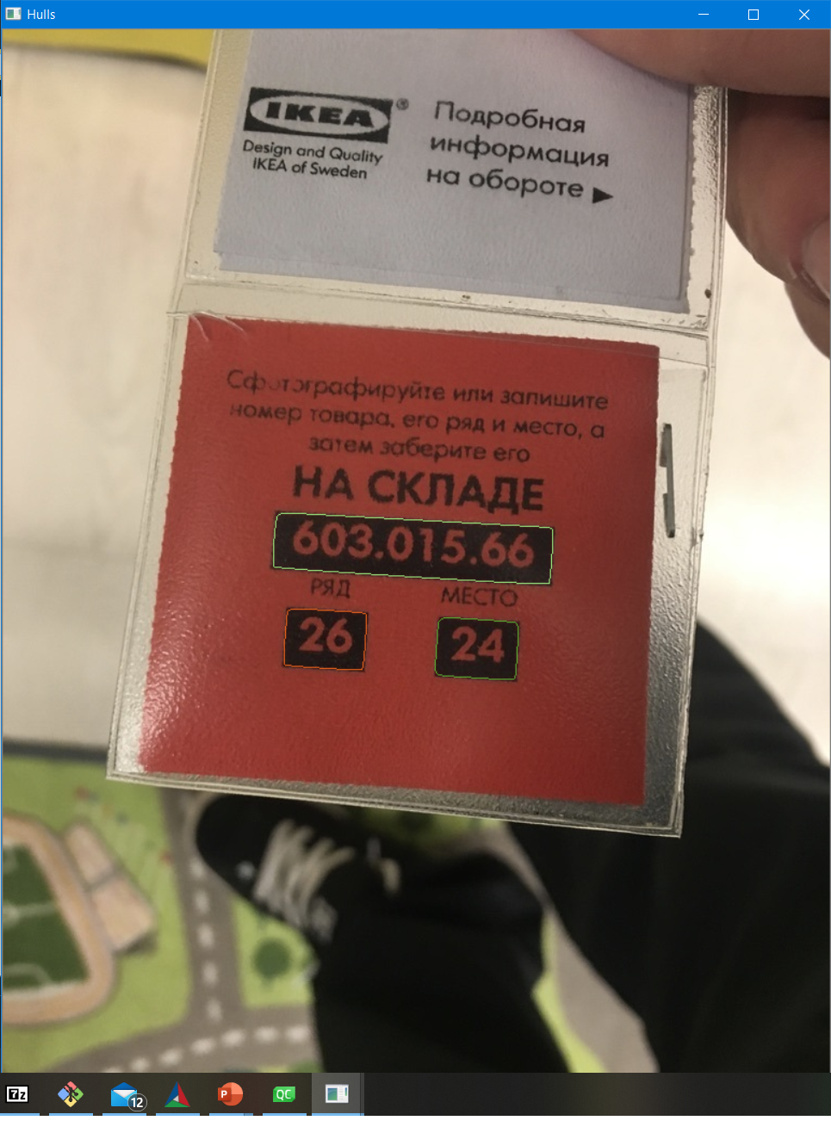
Пятая задача
Выделение областей

Slide 12
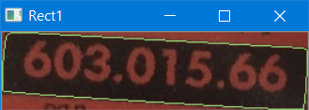
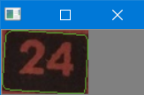
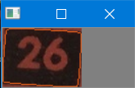
Сами области
Вот то, сего хотелось бы получить

